Slide 1

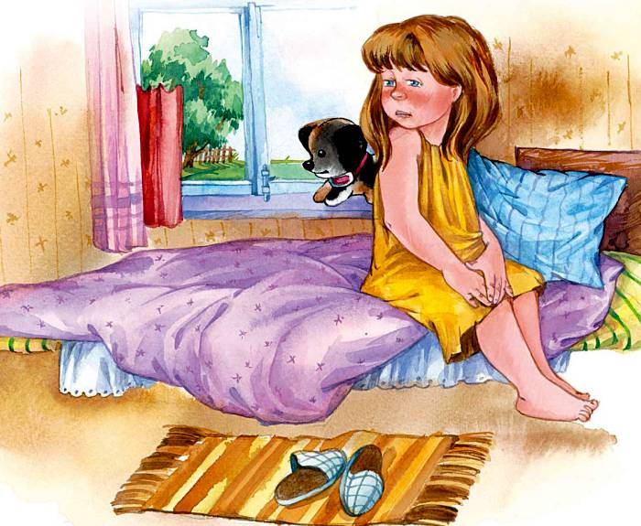
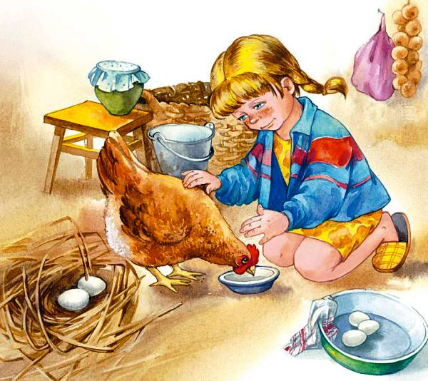
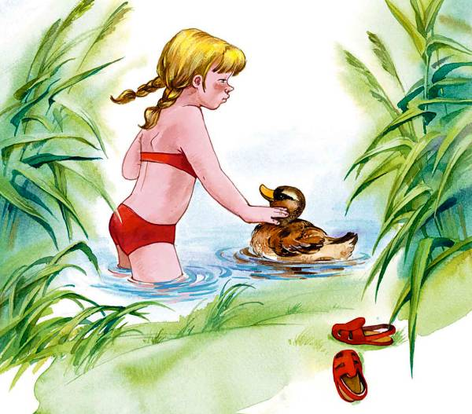
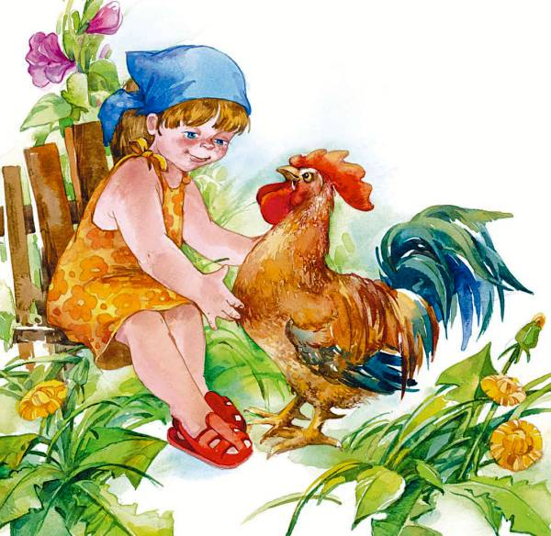

Slide 2
В. Осеева
Рекс и Кекс
Слава и Витя сидели за одной партой.
Мальчики очень дружили и как могли помогали друг другу. Витя помогал Славе решать задачи, а Слава следил, чтобы Витя правильно писал слова и не пачкал свои тетради кляксами. Однажды они сильно поспорили.
– У нашего директора есть большая собака, её зовут Рекс, – сказал Витя.
– Не Рекс, а Кекс, – поправил его Слава.
– Нет, Рекс!
– Нет, Кекс!
Мальчики поссорились. Витя ушёл на другую парту. На следующий день Слава не решил заданную на дом задачу, а Витя подал учителю неряшливую тетрадь. Спустя несколько дней дела пошли ещё хуже: оба мальчика получили по двойке. А потом они узнали, что собаку директора зовут Ральф.
– Значит, нам не из-за чего ссориться! – обрадовался Слава.
– Конечно, не из-за чего, – согласился Витя.
Оба мальчика снова уселись за одну парту.
– Вот тебе и Рекс, вот тебе и Кекс. Противная собака, две двойки мы из-за неё схватили! И подумать только, из-за чего люди ссорятся!..

Slide 3
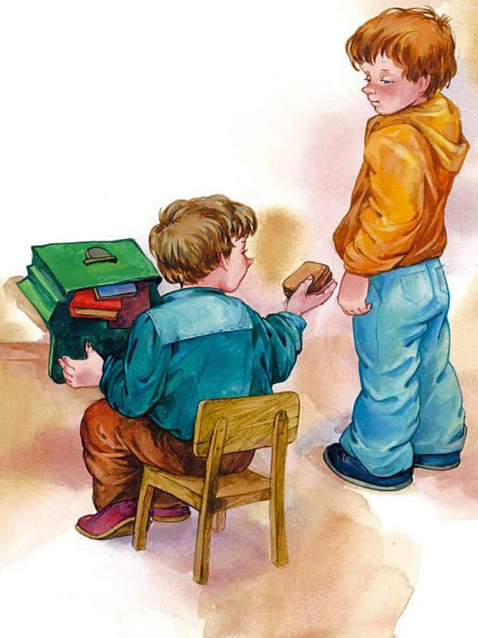
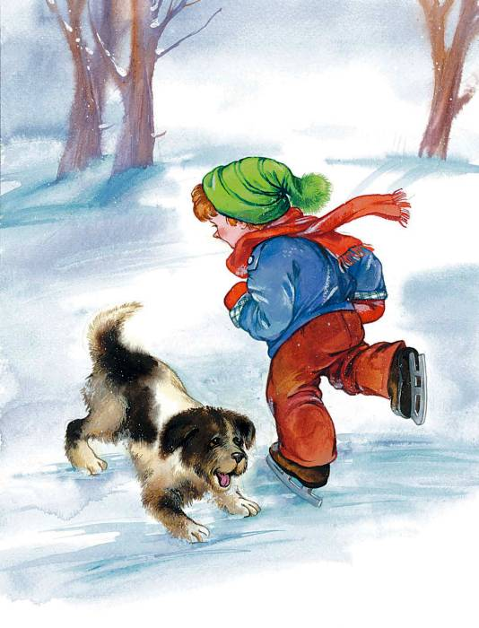
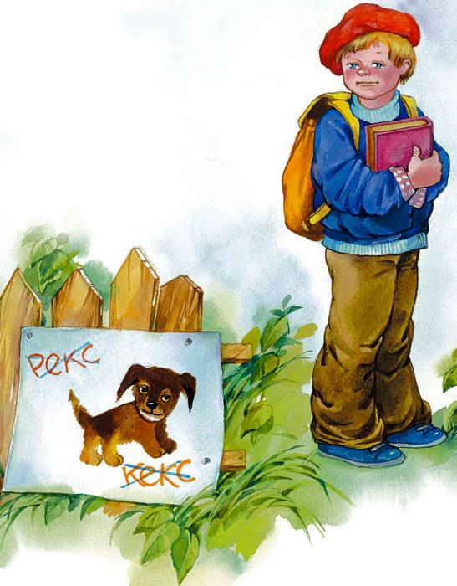
Выбери иллюстрацию к рассказу «Рекс и Кекс»

Slide 4



